Slide 1
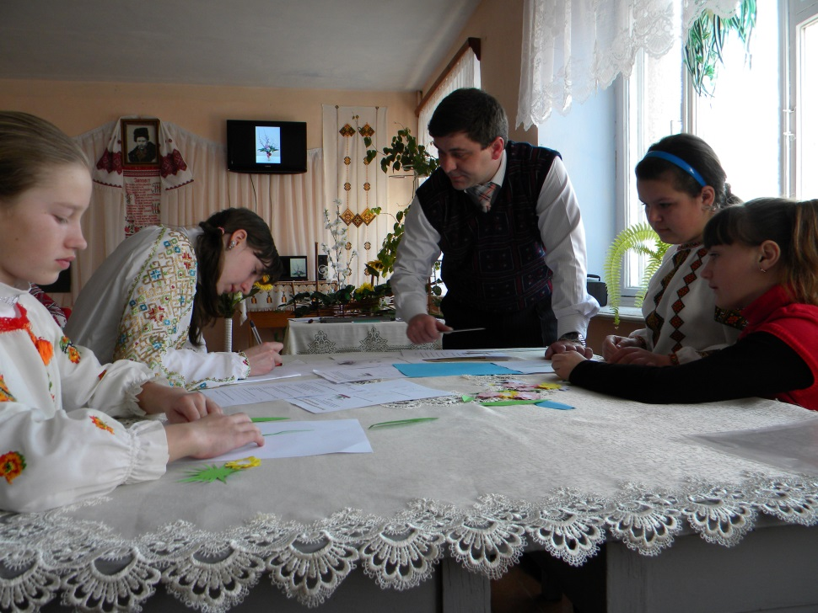
Презентація досвіду роботи
вчителя образотворчого мистецтва
Загальноосвітньої школи І-ІІ ступенів с. Зелений Гай
Заліщицького району
Хомяка Андрія Володимировича

Slide 2
Місце роботи:
Загальноосвітня школа І-ІІ ступенів
с. Зелений Гай Заліщицького району Тернопільської області
Стаж роботи: загальний 14 років
Кваліфікаційна категорія - вища
Звання – старший вчитель

Slide 3
Використання сучасних та авторських форм роботи над проблемою формування в дітей вміння створювати художній образ засобами образотворчого мистецтва через формування в учнів ключових компетентностей: художньо-естетичного ставлення до дійсності, художню творчу уяву, творче мислення, спостережливість, зорову пам’ять, вміння створити художній образ мовою того чи іншого виду образотворчого мистецтва.

Slide 4
Згідно з основною метою навчання мистецтва в школі, завданням вчителя образотворчого мистецтва є:
виховання в учнів ціннісно-світоглядних орієнтацій у сфері мистецтва,
розвиток комплексу ключових, міжпредметних і предметних компетентностей,
формування потреби в творчому самовираженні та естетичному самовдосконаленні.

Slide 5
Отже вчитель образотворчого мистецтва повинен:
Навчити сприймати і оцінювати художні твори
Дати учням систему художніх знань
Розвинути художні здібності
Розвинути художні та етнокраєзнавчі інтереси
Прищепити учню потребу в естетичному середовищі

Slide 6
Для розвитку вміння сприймати і оцінювати художні твори навчаю учнів аналізувати твори образотворчого мистецтва (найчастіше на прикладі робіт відомих художників), а також учнівських малюнків.

Slide 7
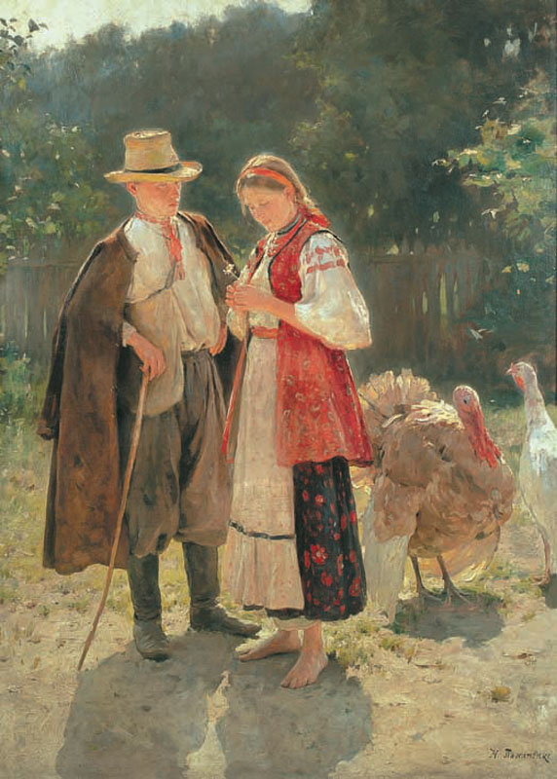
Під час аналізу пропоную учням дотримуватись алгоритму естетичного оцінювання твору, а саме:
Власна інтерпретація сюжету. (Що зображено на картині?)
Опис місця події. (Де це відбувається?)
Визначення головного героя, його емоційного стану або інших якостей. (Що або хто перебуває в центрі? Які явища, події, предмети?)
Визначення другорядних персонажів (події, предмети), їх роль у творі.
Опис запропониваних явищ або подій. (Словесний опис картини.)
Відповідність реальності (фантастична чи реалістична).
Оцінювання колірного вирішення (визначення колориту картини: у якій гамі кольорів).
Аналіз композиційного вирішення (наявність композиційного центра), плановість (доцільність виділення планів), розміщення та підпорядкованість деталей тощо.
Визначення жанру твору та аналіз художньої техніки виконання. (Що зображено? Чим зображено: гуаш, акварель, олівець, туш, вугіль, пастель, сангіна, олійні фарби?)
Констатація образності твору. (Виявлення художнього образу.)
Аналіз загального настрою твору.
Висловлення власного враження від твору. (Що ти прагнеш змінити в картині?)

Slide 8
Звичайно, що опрацювати картину за поданим алгоритмом межах уроку складно тому аналіз картини проводжу використовуючи:
Роботу учнів в парах, або малих групах
Картки аналізу,кросворди
Презентації Power Point з дотриманням покрокового алгоритму аналізу твору

Slide 9
Для грутовного оволодіння системою художніх знань учнями, проводжу:
Ознайомлення з новим теоретичним матеріалом
Закріплюю вивчене
Допомагаю учням шукати шляхи впровадження здобутих знань в практичній діяльності

Slide 10
Для цього використовую методи активного навчання, які активізують увагу учнів, допомагають конструктивно організувати роботу, вміло зробити психологічне розвантаження, перепочинок, збалансувати різні види діяльності, створити позитивний емоційний настрій. Методи активного навчання втілюю за допомогою ігрових вправ, практичних завдань, рольових та ділових ігор, мозкових штурмів, обговорення проблеми в командах та парах тощо.

Slide 11
Я вважаю, що заняття образотворчим мистецтвом повинні бути організовані за законами мистецтва, що передбачають наявність трьох основних елементів уроку:
Сприймання. Ознаймити учнів з видами та виражальними засобами образотворчого мистецтва.
Формування творчого задуму. Навчити законів композиції та побудови
Його посильна творча реалізація. Ставити завдання, враховуючи вікові, індивідуальні, матеріальні можливості учнів.

Slide 12
Завдань для одного уроку образотворчого мистецтва тривалістю 45 хв. забагато, але пропуск ґрунтовного пояснення, ознайомлення, демонстрації, знайомства з видатними художниками чи народними майстрами, найпростіші завдання, чи виконання практичної роботи вдома, навряд чи допоможе досягти якісного втілення навчальної та виховної мети уроку. Тому потрібно шукати інші шляхи більш якісного використання часу уроку.

Slide 13
Для оптимізації використання часу уроку
впроваджую в своїй діяльності :
Проектне навчання;
Конструювання на основі елементів композиції з кольорового паперу чи за допомогою комп’ютерної програми Paint.

Slide 14
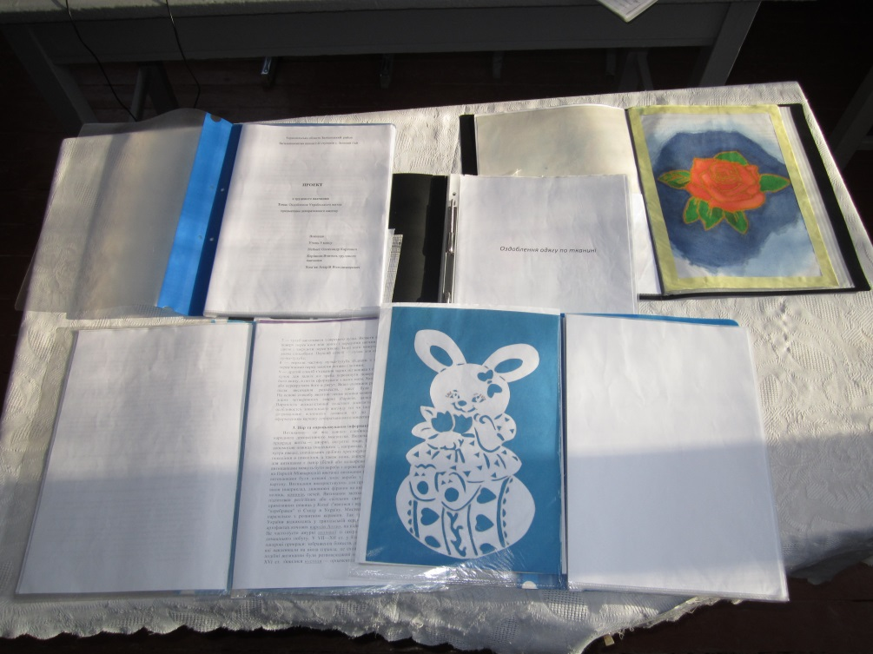
Один із методів, який я використовую у свої діяльності, - це проектне навчання, яке має перевагу не тільки в більшій кількості годин, але і формує активну, самостійну та ініціативну позицію учнів у навчанні, розвиває загальнонавчальні вміння та навички.
Але і метод проектів не може бути використаний кожного уроку, оскільки для успішної реалізації проекту потрібно хоча б три уроки, а це не завжди можливо. Тому в проектному навчанні поєдную роботу в класі з позакласною та гуртковою роботою.

Slide 15
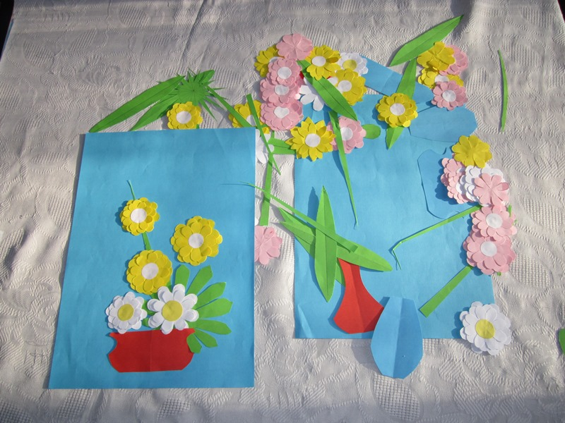
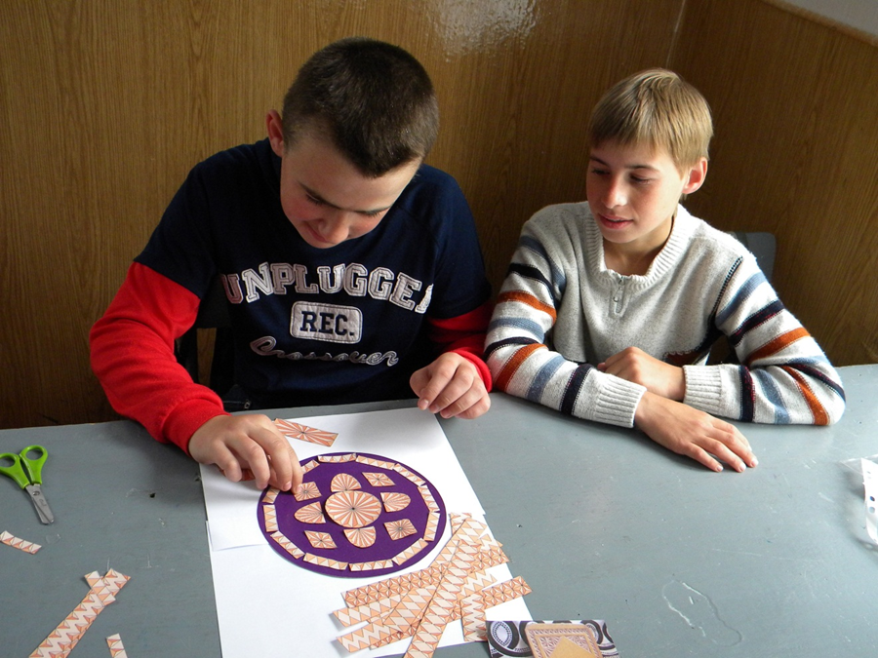
Конструювання на основі елементів композиції з кольорового паперу

Slide 16
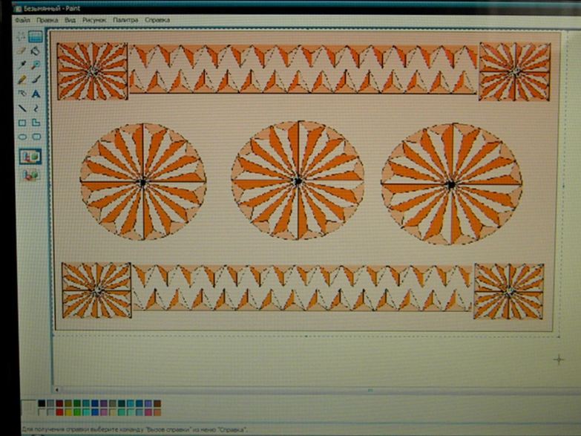
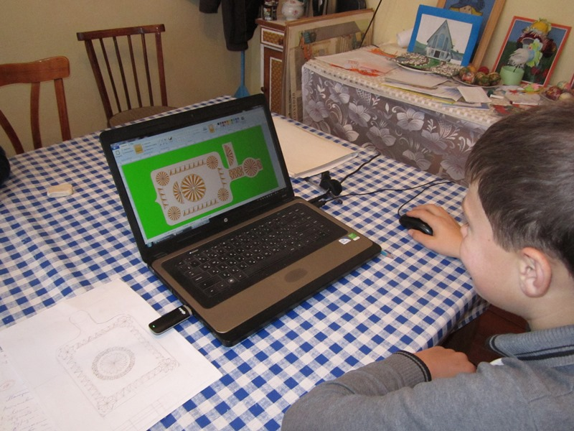
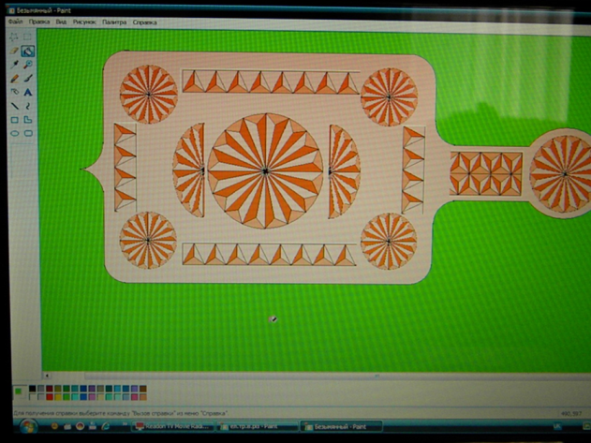
Конструювання за допомогою комп’ютерної програми Paint.

Slide 17
Метою навчання образотворчому мистецтву є не тільки формувати вміння створювати образи, але і виховання патріота та громадянина України.
Згідно з Національною доктриною розвитку освіти України у XXI столітті освіта України повинна ґрунтуватися на культурно-історичних цінностях українського народу, його традиціях і духовності, а метою виховання є збереження і продовження української культурно-історичної традиції, виховання шанобливого ставлення до національних святинь, української мови, історії і культури. Тому вивчення на уроках образотворчого мистецтва декоративно-прикладного мистецтва має вагоме значення, оскільки його вважають основним засобом засвоєння духовної культури народу.

Slide 18
Зважаючи на вищесказане, в своїй діяльності велику увагу приділяю саме вивченню образотворчого мистецтва засобами декоративно-прикладного мистецтва. Не малу роль у цьому відіграє те, що я маю змогу поєднувати уроки образотворчого мистецтва та трудового навчання, оскільки я також вчитель трудового навчання. Завдяки великому вибору тематики для вивчення навчальних модулів у трудовому навчанні (серед яких такі, як «Писанкарство», «Батик», «Художня вишивка», «тригранно-виїмкове різьблення») стає можливим більш ґрунтовно підготувати учнів до творчої діяльності та значно якісніше виготовляти вироби.

Slide 19
Загалом, підходжу до сучасного уроку творче, поєднуючи кращі надбання педагогічної науки й новітні технології, проводжу аналіз рівня знань учнів окремих класів, проводжу їх корекцію залежно від особливостей сприйняття окремої особистості.
Вважаю мистецтво одним із основних шляхів формування особистості. Тому у своїй майбутній педагогічній діяльності тланую, і на далі, працювати над проблемою формування в дітей вміння створювати художній образ засобами образотворчого мистецтва. Шукати способи оптимізації навчального процесу та розвитку пізнавальних інтересів учнів.

